Slide 1
操作系统原理
张惠娟
mszhj@tongji.edu.cn

Slide 2
内容框架
概述
体系结构
进程管理
内存管理
文件管理
外设管理

Slide 3
内容
Ch2: 计算机体系结构
Ch3: 操作系统体系结构

Slide 4
ch3: 操作系统结构
3.1 系统组成
3.2 系统服务
3.3 系统调用
3.4 系统结构
3.5 虚拟机
3.6 系统设计

Slide 5
3.1 系统组成
进程管理（Process Management ）
主存管理（Main Memory Management）
辅存管理（Secondary-Storage Management）
I/O管理 （I/O System Management）
文件管理 （File Management）
保护系统（ Protection System）
联网 （Networking）
命令解释系统（ Command-Interpreter System）

Slide 6
进程管理
进程概念
  进程是程序的执行，是运行着的程序；
  进程需要一定资源，如CPU时间、内存、文件和I/O设备等。
进程管理活动
  创建和删除进程
  悬挂（暂停）和继续进程
  进程同步机制
  进程通信机制
  死锁处理机制

Slide 7
内存管理
内存是易失性存储设备，是一字节或字的一个大的阵列，每个字或字节都有自己的地址
与内存管理相关活动
  记录内存哪部分正在被使用及被谁使用；
  当内存空间可用时，决定哪些进程可装入内存；
  根据需要分配和释放内存空间。

Slide 8
辅存管理
由于内存太小而不能容纳所有数据和程序，再加上掉电后它会失去数据，计算机系统必须提供二级存储器，以备份内存。
采用磁盘作为主要在线存储媒介存储程序和数据
OS负责硬盘管理相关活动
  空闲空间管理
  存储空间分配
  硬盘调度

Slide 9
I/O管理
I/O系统组成
  包括缓冲器、高速缓存等部分
  一个通用设备驱动程序的接口
  用于特定硬件设备的驱动程序

Slide 10
文件管理
OS负责文件管理相关活动
  创建和删除文件
  创建和删除目录
  提供操作文件和目录的原语
  将文件映射到二级存储器（辅存）上
  在稳定（非易失的）存储媒介上备份文件

Slide 11
保护系统
保护是指控制程序、进程或用户访问由计算机系统定义的资源的机制。
保护机制必须能够：
  区分已授权的和未授权的使用；
  提供一定的方法以规定所有要进行的控制；
  提供提供加强控制的方法。

Slide 12
联网
联网 （分布式系统）
  处理器通过通信网络相连；
  通信双方需采用相同的协议；
  共享资源的访问可以实现
    计算加速;
    功能加强;
    提供数据可用性;
    增强数据可靠性。

Slide 13
命令解释系统
许多命令通过控制语句交给操作系统
  进程创建和管理
  I/O处理
  二级存储管理
  内存管理
  ……
用来接收与解释控制语句的程序有不同名称
  命令行解释器
  外壳(Shell, in UNIX)

Slide 14
3.2 系统服务
基本服务
附加服务

Slide 15
基本服务（1/2）
Program execution
system capability to load a program into memory and to run it.
I/O operations
since user programs cannot execute I/O operations directly, the operating system must provide some means to perform I/O.
File-system manipulation
program capability to read, write, create, and delete files.

Slide 16
基本服务（1/2）
Communications
exchange of information between processes executing either on the same computer or on different systems tied together by a network. Implemented via shared memory or message passing.
Error detection
ensure correct computing by detecting errors in the CPU and memory hardware, in I/O devices, or in user programs.

Slide 17
附加服务
Resource allocation
  allocating resources to multiple users or multiple
  jobs running at the same time.
Accounting
keep track of and record which users use how much and what kinds of computer resources for account billing or for accumulating usage statistics.
Protection
ensuring that all access to system resources is controlled.

Slide 18
3.3 系统调用
系统调用
  系统调用提供了进程与操作系统间的接口；
  通常以汇编语言指令的形式提供；
  有些语言（如C, C++和Perl）已经取代了汇编语言而直接用于系统编程

Slide 19
参数传递（1/2）
系统调用向操作系统传递参数方法：
  通过寄存器来传递参数；
  将参数存放在内存的块或表中，并将块的地址作为参数传递给寄存器；
  将参数放在堆栈中，通过操作系统弹出堆栈

Slide 20
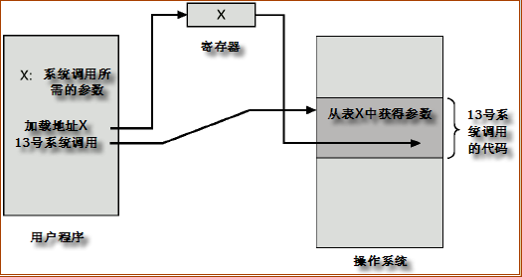
参数作为表来传递

Slide 21
3.4 系统结构
简单结构 （Simple Approach）
分层方法 （Layer Structure）
微内核 （Microkernels）
虚拟机 （Virtual Machines）

Slide 22
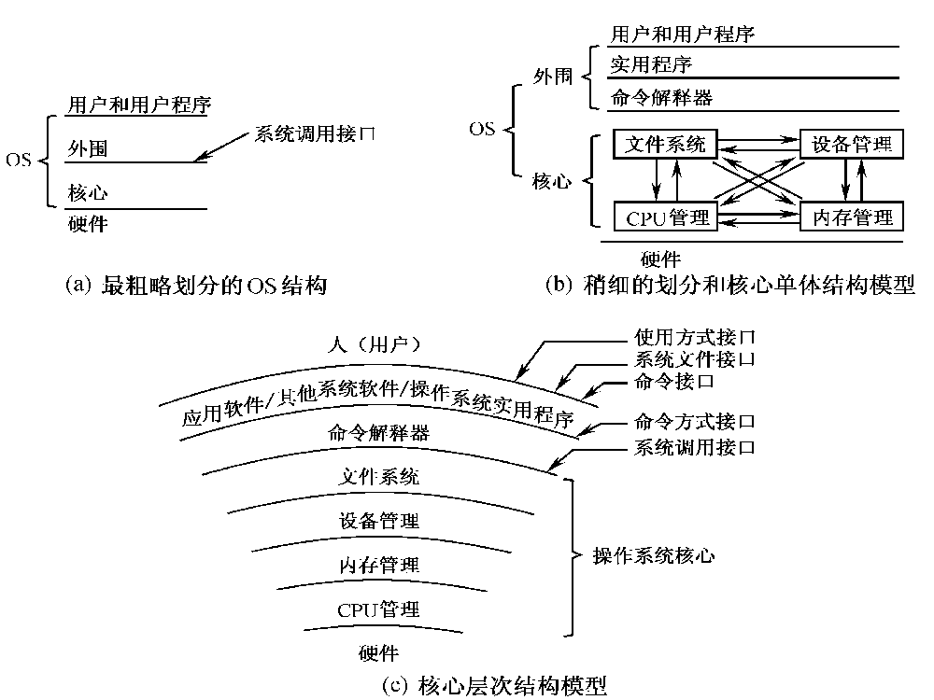

Slide 23
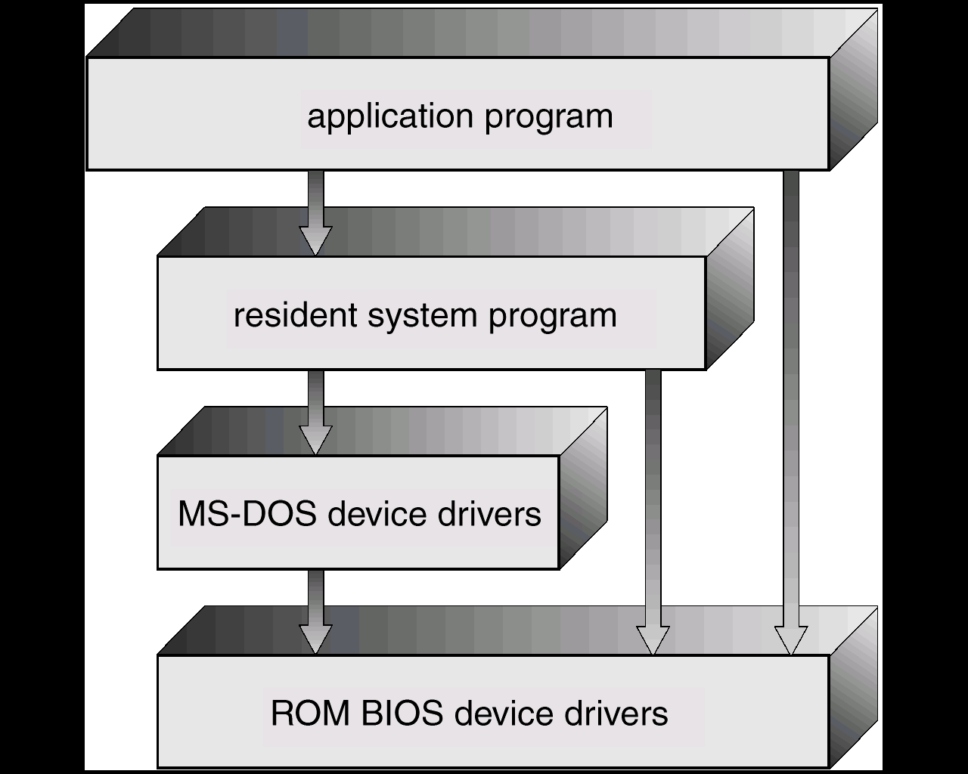
简单结构（1/2）
MS-DOS Structure

Slide 24
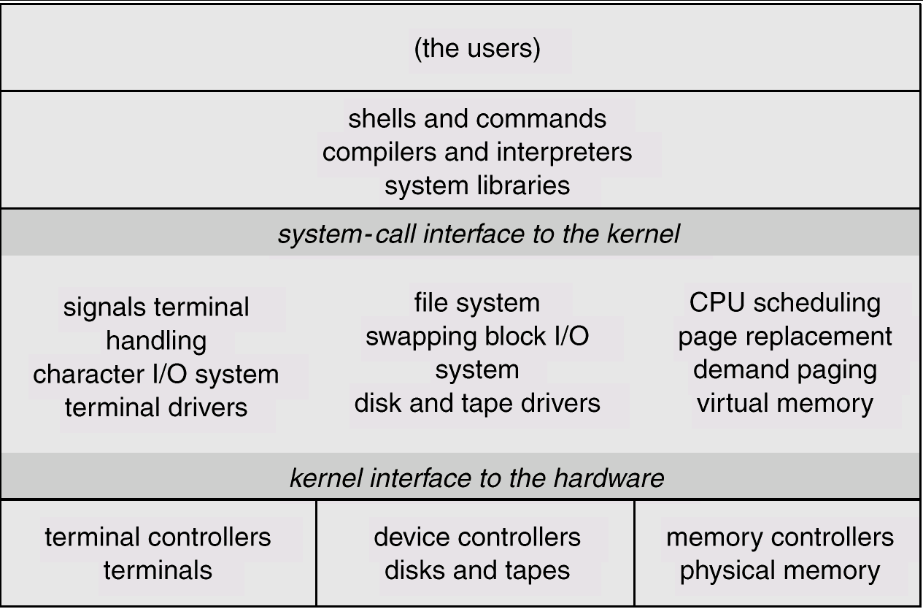
UNIX System Structure
简单结构（2/2）

Slide 25
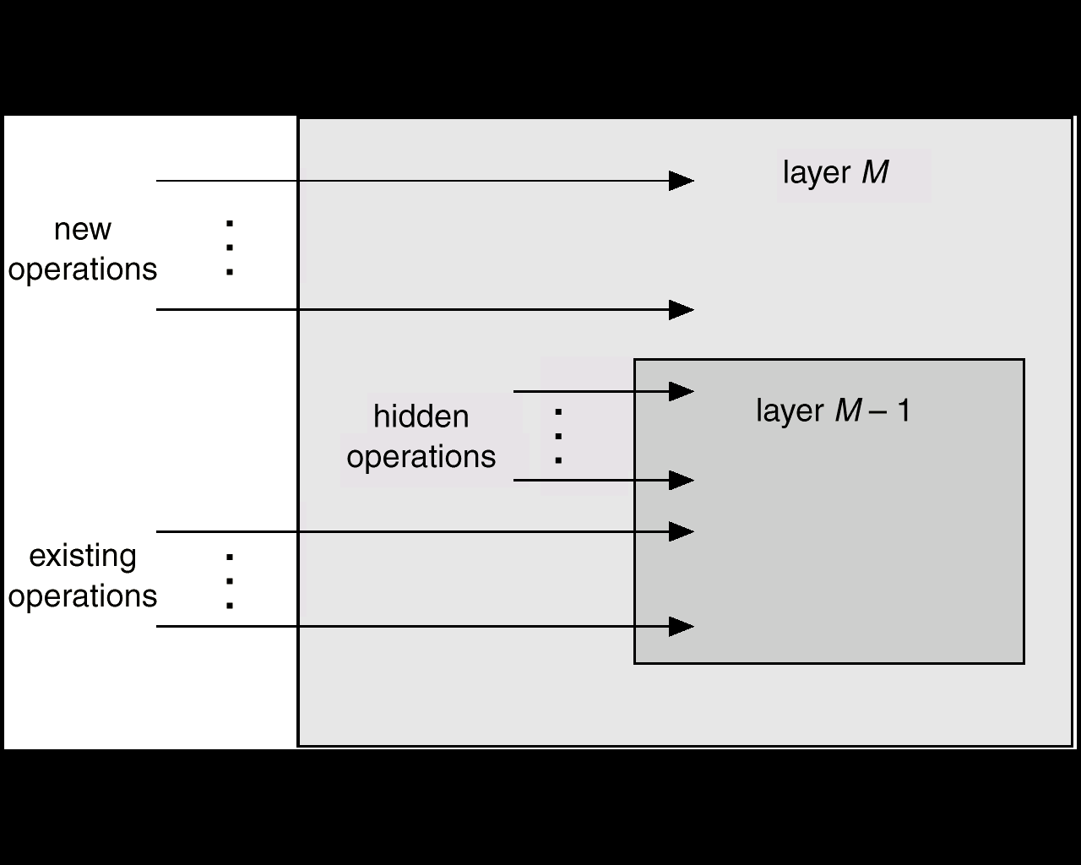
分层方法（1/2）
一种操作系统层次结构图

Slide 26
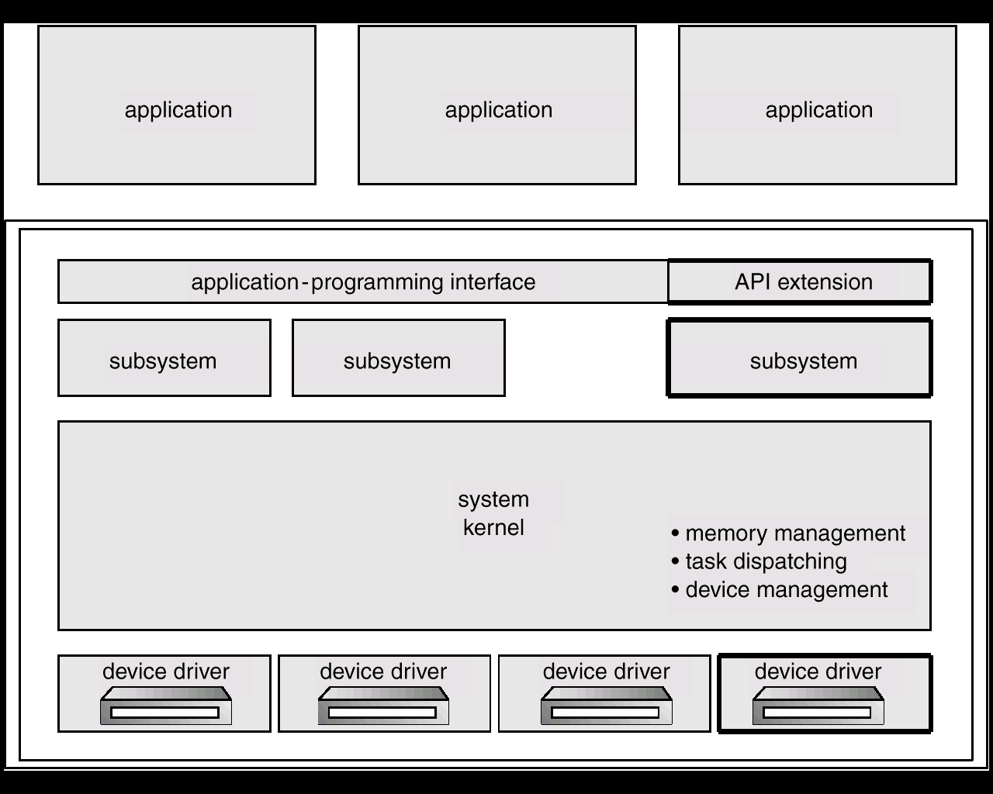
OS/2 分层结构
分层方法（2/2）

Slide 27
微内核结构（1/2）
精心设计的、能实现现代OS核心功能的小型内核
不是完整操作系统，只为构建通用OS提供基础。
  提供一些基本功能，如进程管理、存储器管理、
  进程间通信、低级I/O功能等。
微内核结构是以微内核为os核心，以客户/服务器
为基础，采用面向对象程序设计特征，是当今最
有发展前途的OS结构。

Slide 28
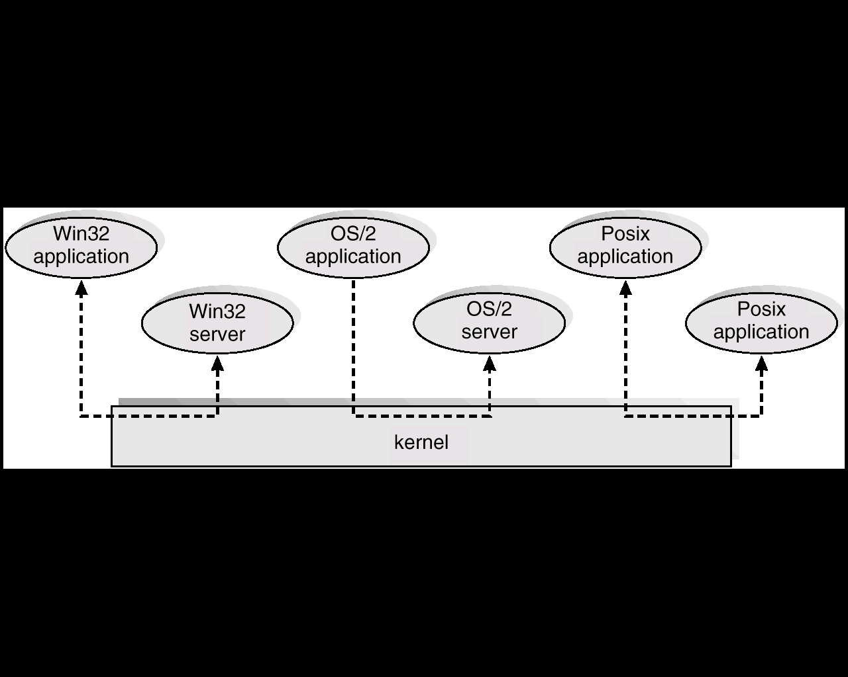
Windows NT 客户服务结构
微内核结构（2/2）

Slide 29
3.5 虚拟机
虚拟机采用分层方法，将物理硬件和OS内
核统一看作为硬件；
虚拟机提供了与基本硬件相同的接口；
通过利用CPU调度和虚拟内存技术，操作系统能创建一种幻觉，以至于进程认为有自己的处理器和自己的（虚拟）内存。

Slide 30
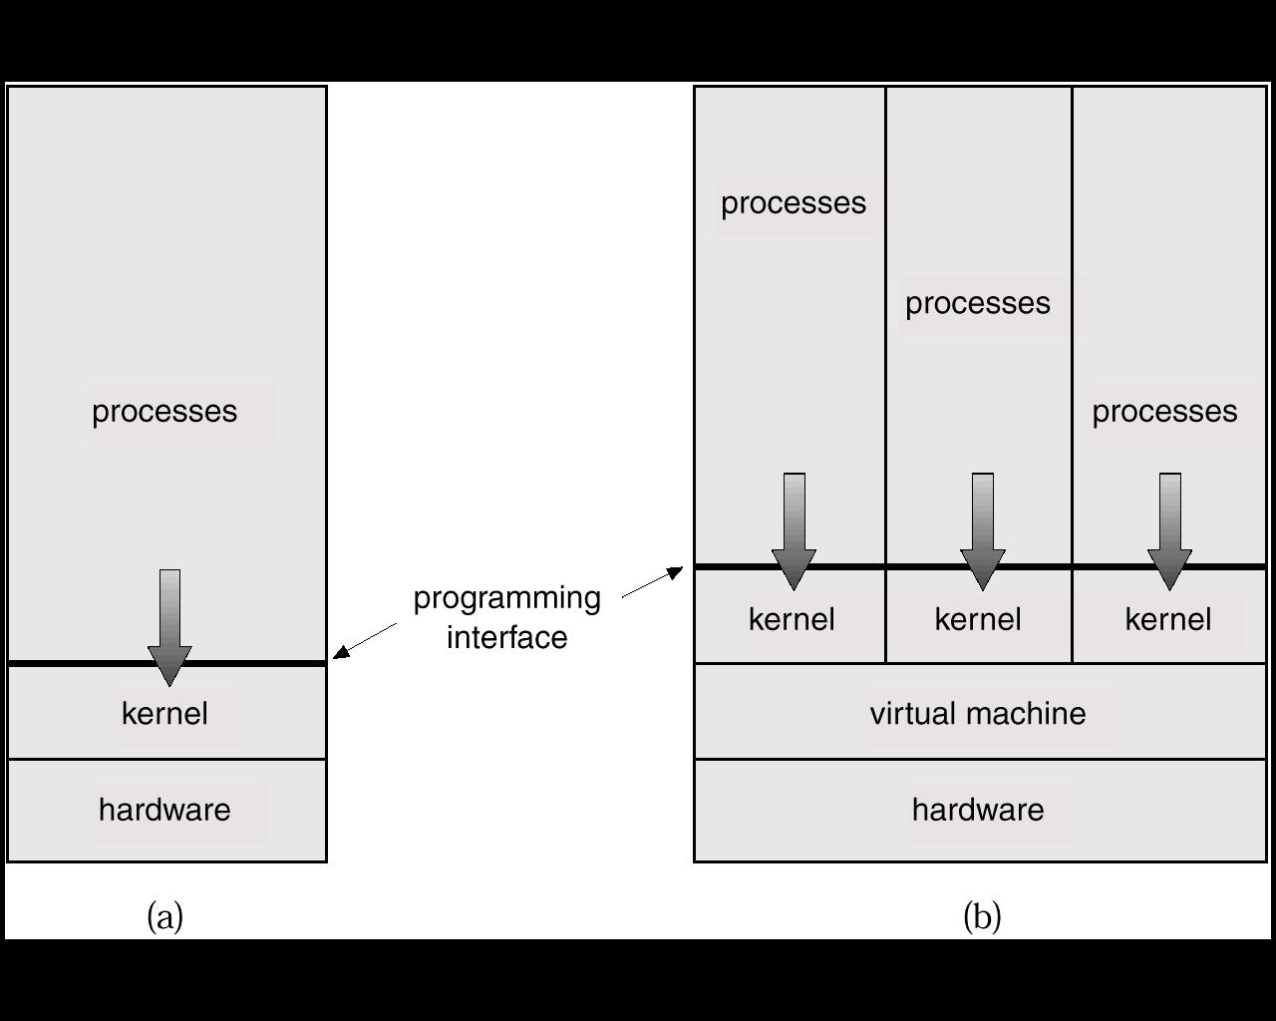
虚拟机系统模型
Non-virtual Machine
Virtual Machine

Slide 31
虚拟机优缺点
优点
  通过完全保护系统资源，虚拟机提供了一个坚实的安全层；
  虚拟机允许进行系统开发而不必中断正常的系统操作；
缺点
  虚拟机很难提供真实的硬件效果。

Slide 32
3.6 系统设计
设计目标
系统实现

Slide 33
设计目标
用户目标
  OS应该便于使用；
  易于学习；
  可靠；
  安全与快速。
系统目标
  易设计、实现和维护；
  应该灵活、可靠、没有
  错误且高效。

Slide 34
系统实现
汇编语言；
高级语言：如C、C++
  编写更快速
  更紧凑
  更易理解与调试
  更易快速移植到其它硬件平台上。

Slide 35
本章知识点
操作系统基本组成（☆ ☆ ☆ ☆ ）
操作系统结构（☆ ☆ ☆ ☆ ）
系统调用（☆ ☆ ☆ ）

